Slide 1


NLP PYTHON
Notes:
Avec la généralisation d'Internet, nous avons dû adapter notre langage afin de communiquer avec les ordinateurs. L'exemple plus frappant est celui qui consiste à utiliser des mots clés précis pour rendre les moteurs de recherche web plus efficaces. Aujourd'hui, grâce aux technologies du Natural Language Processing (NLP) ou traitement automatique du langage en français, pour communiquer avec les robots, nous utilisons notre propre langage naturel et c'est l'ordinateur qui tente de s'adapter à nous et non plus l'inverse. Dans ce cours, nous allons aborder en détail via des exemples concrets, toutes les étapes nécessaires à la construction d'un modèle de classification. En partant de la préparation et la vectorisation de données et en passant par les notions de cross-validation et le réglage d'hyperparamètres jusqu'à l'application des algorithmes tels que le Support Vecteur Machine ou le Random Forest.

Slide 2

Appréhender le NLP
Traiter un texte avec Python
Préparer les données
Transformer un texte en chiffres
NLP PYTHON

Slide 3

NLP PYTHON
Natural Language Processing (NLP):
Systèmes d’information
Chatbots, moteurs de recherches, assistants vocaux, les IA ont énormément de choses à nous dire. Néanmoins, la compréhension du langage, qui est une formalité pour les êtres humains, est un challenge quasiment insurmontable pour les machines. C’est d’ailleurs un domaine entier du machine learning, on le nomme NLP.
Donner à un ordinateur la capacité de comprendre le langage humain
Notes:
Le Natural Language Processing ou le NLP peut-être définit de différentes façons. Ici, nous allons donner une définition à l'échelle macroscopique mais qui va nous permettre de comprendre de manière concise ce que c'est que le NLP. Les techniques associées ou NLP permettent de donner à un ordinateur la capacité de comprendre le langage humain, c'est à dire grace aux algorithmes du NLP, nous allons pouvoir développer des ordinateurs, des machines, des robots ou développer des programmes informatiques qui seront capable de donner un sens à un texte. Ce texte peut-être écrit par un être humain ou par un autre ordinateur. Bien sûr, il ne s'agit pas de développer des ordinateurs qui seront aussi capable de comprendre un texte que l'être humain. A ce jour, on est loin de développer de tels ordinateurs. Cependant, il s'agit réellement de donner une logique à un ordinateur qui va lui permettre d'associer un sens un texte. Un ordinateur qui n'est pas équipée d'algorithmes du NLP, en réalité ne donne aucun sens à un texte.

Slide 4
NLP PYTHON
Natural Language Processing (NLP):
Systèmes d’information
Le Natural Langage Processing NLP (ou traitement du langage naturel en français) est un domaine du machine learning qui permet, via des algorithmes linguistiques et statistiques, de comprendre le langage naturel humain.
Concrètement, cette discipline NLP liée à l’intelligence artificielle a pour objectif d’extraire le sens d’un écrit ou d’une discussion afin qu’il soit compris par une machine comme le comprendrait un cerveau humain.

Slide 5
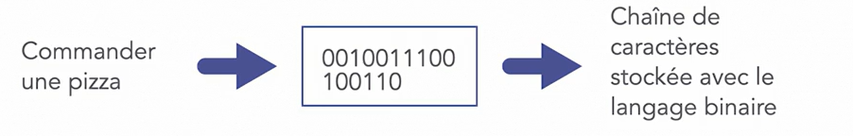
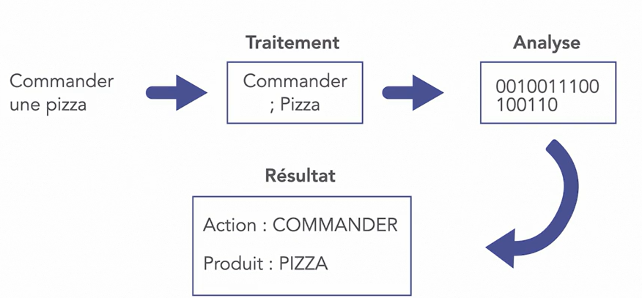
NLP PYTHON
Natural Language Processing (NLP):
Systèmes d’information
Pour un ordinateur sans le NLP
Pour un ordinateur avec le NLP
Notes:
Par exemple, pour la phrase Commander une pizza, un être humain aura tout de suite compris que l'objectif d'une personne qui aurait envoyé ce message Commander une pizza, c'est de réellement lancer la commande d'une pizza. Pour un ordinateur, commander une pizza est tout simplement une succession de caractère dans chacun et représenté avec son code binaire. Chaque caractère est codifié d'une certaine façon dans l'ordinateur. Avec le langage binaire justement, une chaîne de caractère est représentée par une succession de 0 et de 1. Tous les fichiers et toutes les informations stockées dans un ordinateur ne sont en réalité qu'une succession de 0 et de 1. Pour un ordinateur qui n'est pas équipé d'algorithmes NLP, une chaîne de caractère tel que Commander une pizza n'a pas de sens sémantiquement parlé. En revanche, avec les algorithme du NLP, la même phrase Commander une pizza, l'ordinateur va savoir que l'objectif est de lancer un programme qui s'appelle commander avec comme paramètre pizza, c'est-à-dire une personne qui aurait envoyé ce texte, commander une pizza, l'ordinateur saura que l'objectif est de commander une pizza. Avant d'arriver à ce résultat, l'ordinateur va d'abord appliquer des algorithmes du NLP afin de traiter et d'analyser la phrase Commander une pizza. Grace aux algorithmes du NLP, va extraire les informations utiles et exploitables à partir de cette phrase. Ici, encore une fois, l'information utile et exploitable c'est le fait de savoir que l'objectif est réellement le lancement d'une commande sur le produit pizza. Justement, les techniques du NLP permettent ce type d'opération, c'est-à-dire partir d'un texte brut ou bien d'un texte saisi par un être humain en utilisant son propre langage naturel et d'aboutir à un résultat qui serait exploitable pour un ordinateur. Voici ce que le NLP permet de faire

Slide 6
NLP PYTHON
Les domaines et les exemples d'application du NLP
Systèmes d’information
le traitement du langage naturel automatisé NLP est utilisé dans de nombreux domaines :
Sentiment analyses : identifier l’opinion et le ressenti d’un individu
Ciblage marketing : identifier les acheteurs potentiels et proposer la meilleure offre ou le meilleur message
Analyse de marché : dresser un portrait complet du marché existant et de la clientèle
Notes:
Les domaines d'application du NLP sont diverses et variés. Il n'y a pas un jour qui passe sans que une application dotée d'algorithmes NPL voit le jour. Ici, il s'agit de donner des exemples d'utilisation du NLP. Nous allons commencer avec l'analyse des sentiments. De plus en plus, on voit des sites web dotés d'un analyseur de sentiments. Par exemple, les services après vente. Ces services analysent de manière automatique tous les échanges entre cette entreprise et ses clients afin de détecter quels sont les clients qui sont satisfaits de ceux qui ne le sont pas. L'analyse des sentiments automatique permet de dire si tel ou tel client a exprimé quelque chose de positif ou bien de négatif. Il s'agit donc de donner une classe à un document. De manière très répandue, les algorithmes d'analyse des sentiments sont utilisé dans des sites comme Facebook ou bien dans des applications comme Twitter. Cela permet de savoir la nature du sentiment positive ou négative véhiculée dans un texte.

Slide 7
NLP PYTHON
Natural Language Processing (NLP):
Systèmes d’information
Word Embedding:
Pour comprendre le langage le système doit être en mesure de saisir les différences entre les mots. Pour cela, l’idéal est de pouvoir les représenter mathématiquement, on parle d’encodage. De la même manière qu’une image est représentée par une matrice de valeurs représentant les nuances de couleurs, un mot sera représenté par un vecteur de grande dimension, c’est ce que l’on appelle le word embedding.
Notes:
Le word embedding (plongement de mots) désigne un ensemble de méthode d’apprentissage visant à représenter les mots d’un texte par des vecteurs de nombres réels

Slide 8
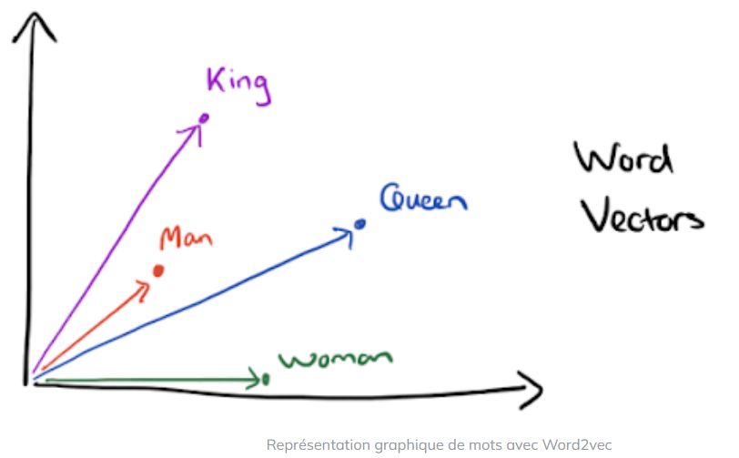
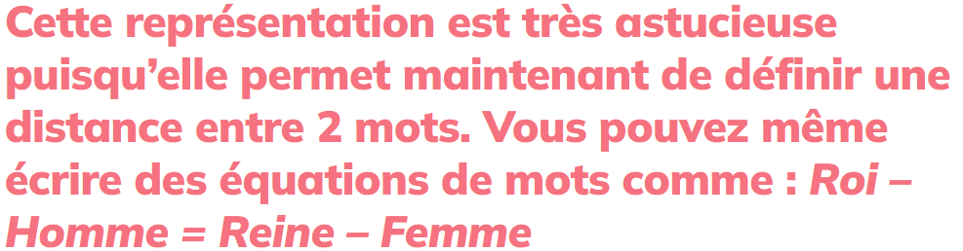
NLP PYTHON
Natural Language Processing (NLP):
Systèmes d’information
Word Embedding:
Notes:
Ces vecteurs sont construits pour chaque langue en traitant des bases de données de textes énormes (on parle de plusieurs centaines de Gb). En comptant les occurrences des mots dans les textes, l’algorithme peut établir des correspondance entre les mots.
Les modèles de ce type sont nombreux, les plus connus sont Word2vec, BERT ou encore ELMO. Leurs utilisations est rendue simple grâce à des modèles pré-entrainés que vous pouvez trouver facilement.

Slide 9
NLP PYTHON
Natural Language Processing (NLP):
Systèmes d’information
Word Embedding:
Pré-traitement de données pour le NLP
Une des premières idées pour transformer un corpus en une représentation numérique était de construire un dictionnaire : pour chaque mot, nous allions lui attribuer un indice unique.
Cette méthode d'encodage est simple mais elle pose plusieurs problèmes. Même si le nombre de mots d'un langage peut être fini, le nombre de phrases qui peuvent être construites à partir de ces mots est infini, le sens peut complètement changer à cause d'un seul mot. Il faut en théorie, avoir un jeu de données qui dispose de toutes les combinaisons de mots dans une phrase cela implique une grande dimension qui ne permet plus aux modèles de modéliser efficacement le phénomène.
Il y a donc plusieurs étapes de prétraitement de texte qui doivent être prises en compte, spécialement adapté pour le texte mais également pour la langue d'étude.

Slide 10
NLP PYTHON
Natural Language Processing (NLP):
Systèmes d’information
Word Embedding:
Nettoyage des données
Dans un premier temps, une étape de nettoyage des données est réalisée. Dans les données que l'on manipule, il y a souvent du brut (de l'information non pertinente) comme des URL, des émojis ou certains ponctuations.
Les majuscules et les stopwords aussi sont à éliminer, ce sont les mots qui n'ajoutent pas beaucoup de sens à la phrase (articles, prépositions, pronoms, conjonctions, etc.) Le nettoyage va permettre de retirer ces éléments afin de limiter la taille du vocabulaire qui sera construit par la suite.
Il existe plusieurs bibliothèques populaires de Python spécialisés dans la préparation des données textuelles, comme spaCy ,Gensim et NLTK (Natural Language Tookit). Ces derniers fournissent toutes les fonctionnalités nécessaires pour nettoyer et normaliser les textes en plusieurs langages.

Slide 11
NLP PYTHON
Natural Language Processing (NLP):
Systèmes d’information
Word Embedding:
Normalisation des données
C'est ici notamment que l'on réalise l'opération qui consiste à attribuer la racine d'un mot à chacune de ses formes dérivées.
La tokenization effectue un découpage du texte en plusieurs fragments, appelés tokens. Généralement, le découpage se fait selon les espaces dans une phrase, et selon les points dans un paragraphe.
Le stemming (ou racinisation) cherche à conserver uniquement la racine d'un mot. Il est plus direct car il ne s'intéresse qu'au mot étudié : il n'y a donc pas d'évaluation avec les interactions des autres mots. Ainsi, le mot portée deviendra port car port est la racine.
La lemmatization ressemble au stemming mais permet d'isoler la forme canonique : elle est plus complexe mais plus efficace car la lemmatization utilise l'information complète de la phrase pour chercher à comprendre si un mot portée est un verbe (elle fut portée), un adjectif (la banderole portée) ou un nom (la portée du signal). C'est le cas notamment lorsqu'il y a un accord en nombre ou en genre que l'on a énoncé plus haut, qui permet d'en déduire le lemme associé.

Slide 12
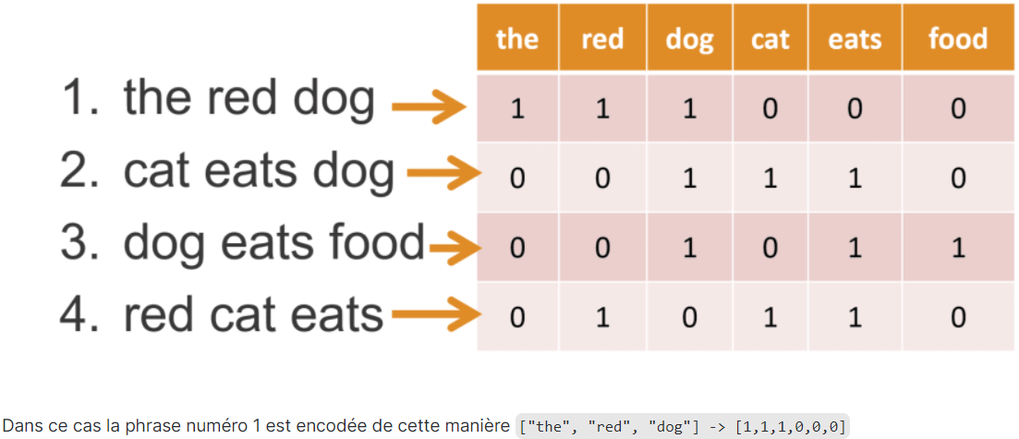
NLP PYTHON
Natural Language Processing (NLP):
Systèmes d’information
Word Embedding → One hot-Encoding
La dernière étape du prétraitement des données est l'encodage des mots, dans cette étape, on arrive finalement à transformer ses mots, maintenant sous forme de tokens, en chiffres. Il existe plusieurs méthodes d'encodage, et chaque méthode à un principe diffèrent.

Slide 13
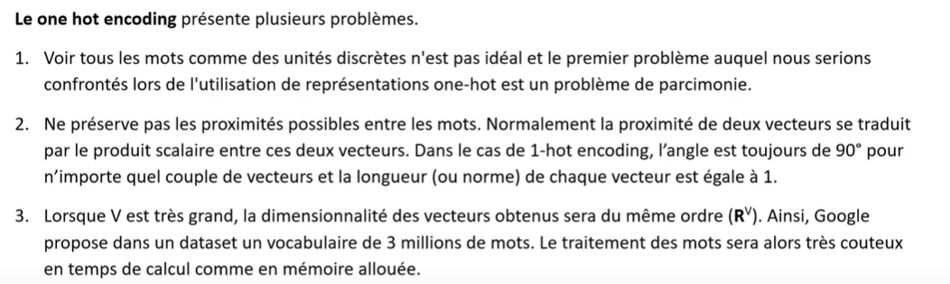
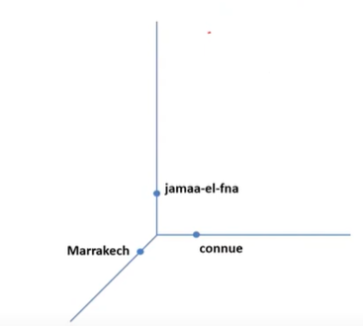
NLP PYTHON
Natural Language Processing (NLP):
Systèmes d’information
Problèmes avec One hot-Encoding
cat
Red
dog

Slide 14
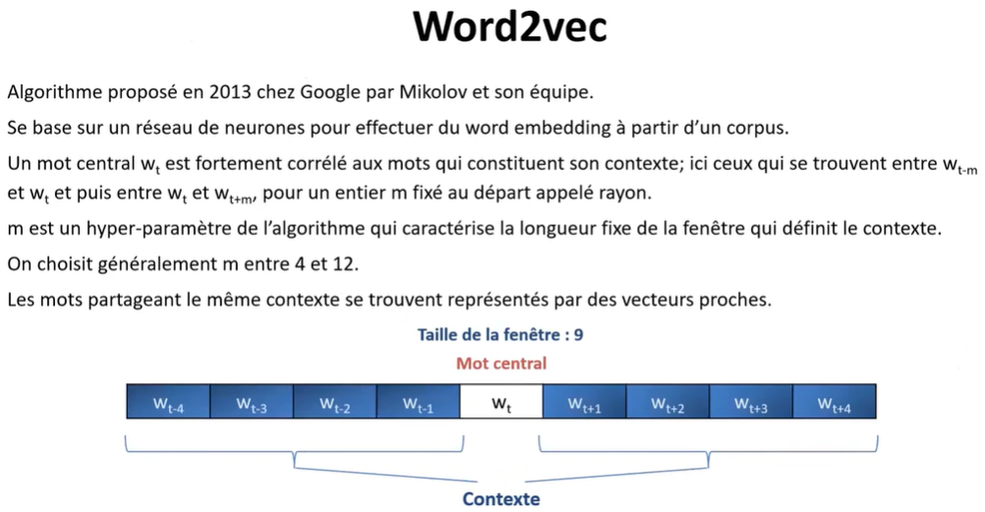
NLP PYTHON
Natural Language Processing (NLP):
Systèmes d’information

Slide 15
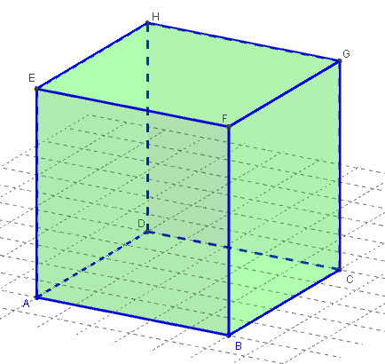
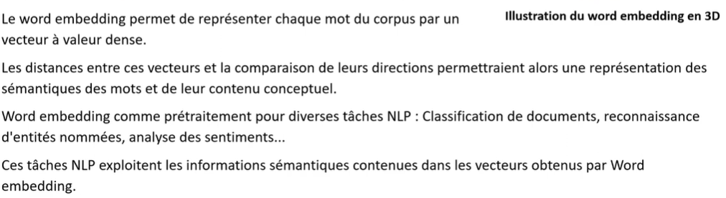
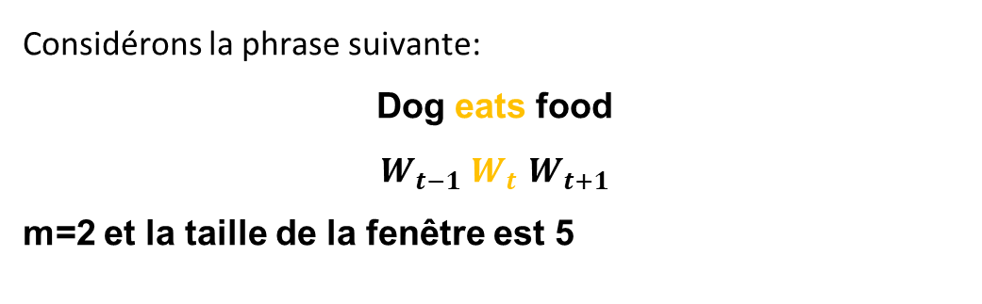
NLP PYTHON
Natural Language Processing (NLP):
Systèmes d’information
Considérons la phrase suivante:
Dog eats food
$W_{t−1}$ $W_{t}$ $W_{t+1}$
m=2 et la taille de la fenêtre est 5
Dog
food
eats

Slide 16
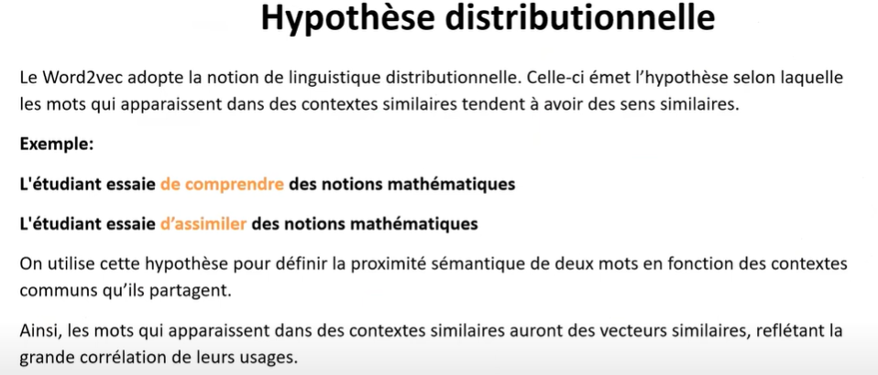
NLP PYTHON
Natural Language Processing (NLP):
Systèmes d’information

Slide 17
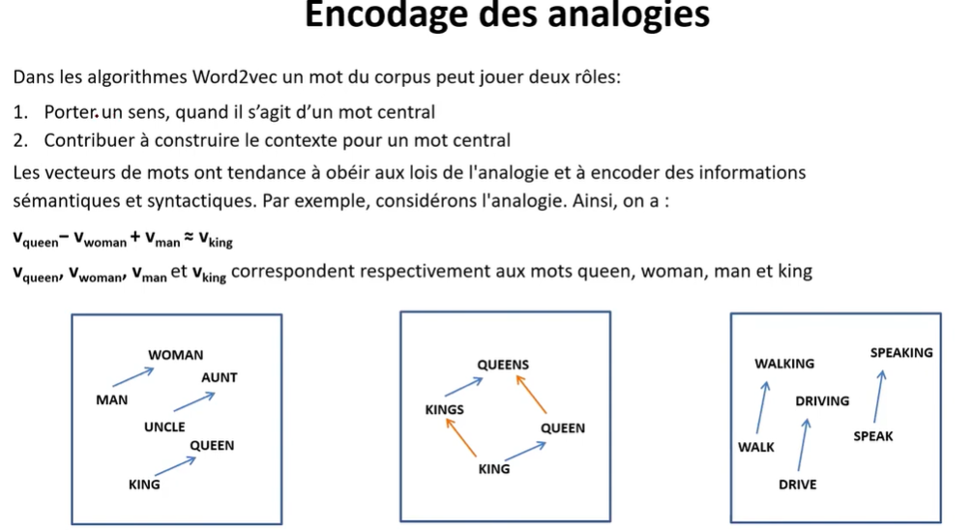
NLP PYTHON
Natural Language Processing (NLP):
Systèmes d’information

Slide 18
NLP PYTHON
Natural Language Processing (NLP):
Systèmes d’information
Word Embedding:
Un réseau de neurones spécial et populaire intervient ici, c'est ce qu'on appelle un auto-encoder. Un auto-encodeur se compose de 3 couches.
Une couche d'entrée (l'encodeur).
Une couche de sortie (le décodeur ) ayant pratiquement la même taille de celle de l'entrée, elle permet la reconstruction des données initiales.
Une couche dense au milieu (de taille bien inférieure à la couche d'entrée ou la couche de sortie) : c'est cette couche qui nous permet de faire l'encodage.
Dans ce cas de figure, on pourra définir une fonction h responsable de la compression et la projection du vecteur du mot x. h est simplement une multiplication matricielle des poids de la couche d'entrée W par le vecteur one-hot X du mot.

Slide 19
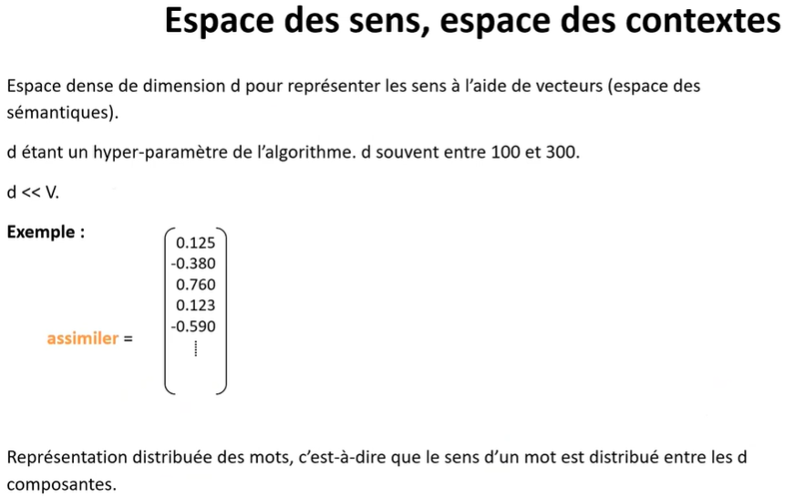
NLP PYTHON
Natural Language Processing (NLP):
Systèmes d’information
Word Embedding:

Slide 20
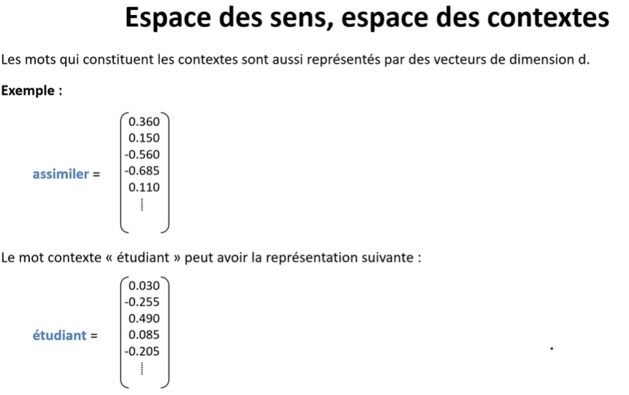
NLP PYTHON
Natural Language Processing (NLP):
Systèmes d’information
Word Embedding:

Slide 21
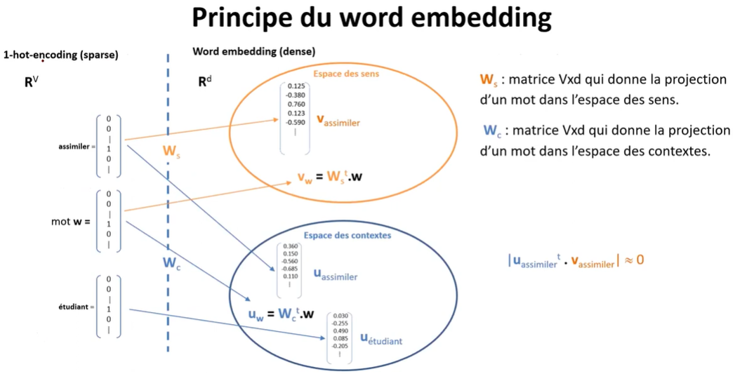
NLP PYTHON
Natural Language Processing (NLP):
Systèmes d’information
Word Embedding:

Slide 22
NLP PYTHON
Natural Language Processing (NLP):
Systèmes d’information
Word Embedding:
Modèle Continuous Bag-of-Words (CBOW)
Avec le modèle CBOW (sac de mots continu), on commence par choisir un mot (le i-eme mot) et par suite on sélectionne un certain nombre de voisins (à gauche et à droite), et on cherche à entraîner le modèle de sorte qu'il soit capable de prédire le mot numéro "i" si on lui fournissait uniquement ses voisins.
En effet, ces mots voisins représentent le contexte, cela signifie que pour prédire n'importe quel mot ,ses voisins sont pris en considération, donc la projection conserve les informations et le contexte du mot.
Par exemple, les mots ordinateur et clavier sont très différents sémantiquement. Mais puisque leur signification est proche, ils seront donc, dans l'espace d'embedding, proches l'un de l'autre.

Slide 23
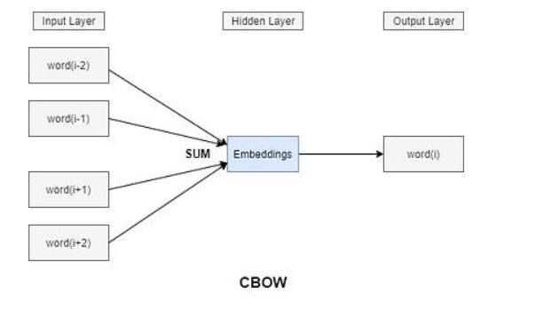
NLP PYTHON
Natural Language Processing (NLP):
Systèmes d’information
Word Embedding:

Slide 24
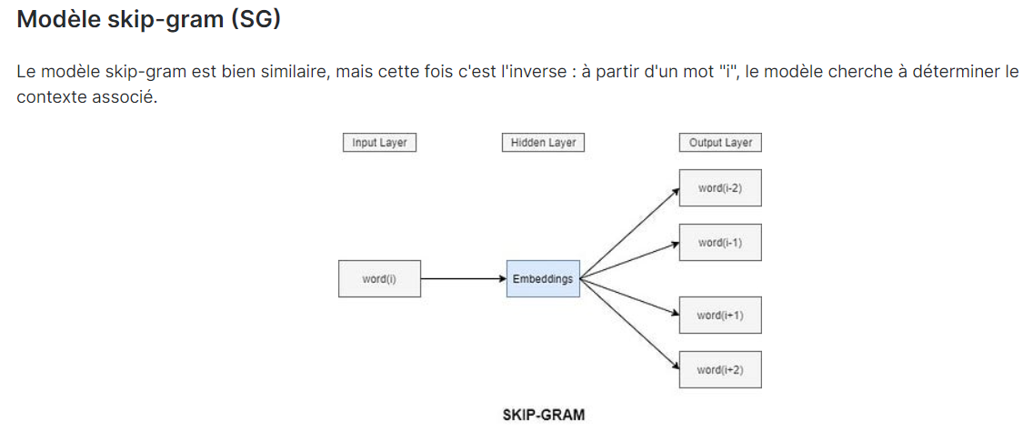
NLP PYTHON
Natural Language Processing (NLP):
Systèmes d’information
Word Embedding:

Slide 25

NLP PYTHON
Natural Language Processing (NLP):
Systèmes d’information

Slide 26

Des questions ?
Numéro de téléphone
01 89 16 90 08
Contactez-nous en scannant le QR code et nous répondons à vos questions.
Adresse e-mail
contact@caplogy.com
Site Web
www.caplogy.com

